Slide 1
Стохастическое моделирование
Моделирование дискретных случайных величин

Slide 2
Случайные объекты и базовый датчик
Случайные события
Случайные величины
Случайные процессы
Случайные потоки событий
БД
Преобразование
α
X

Slide 3
Дискретная случайная величина (ДСВ) с заданным распределением
A₁
A₂
…
A_{m}
нет
да

Slide 4
Статистическая обработка результатов для ДСВ
Относительные частоты
эмпирический ряд распределения
n_{i} – частота значения x_{i} (сколько раз наблюдалось это значение), N – объем выборки (общее число испытаний)
(Эмпирическое) среднее:
Математическое ожидание (среднее):
Эмпирическая дисперсия:
Дисперсия:
Абсолютные погрешности:
Относительные погрешности:

Slide 5
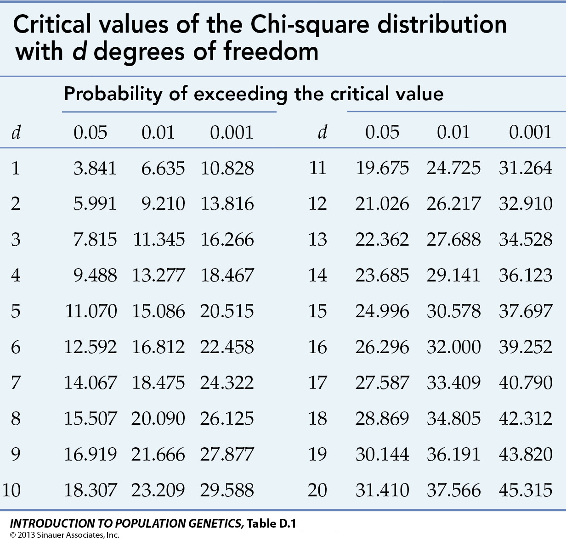
Статистическая обработка результатов для ДСВ
Критерий хи-квадрат
m
m
Гипотеза о соответствии эмпирического распределения теоретическому распределению вероятностей неверна тогда и только тогда, когда
α – уровень значимости

Slide 6
Лабораторная 6.1
Задание:
Имитационное моделирование дискретных случайных величин
Реализовать алгоритм проведения серии экспериментов по генерации дискретной случайной величины, заданной рядом распределения
Вычислить эмпирические вероятности, выборочные среднее и дисперсию, их относительные погрешности
Вычислить статистику хи-квадрат и применить критерий хи-квадрат при разных объемах выборки N (N = 10, 100, 1 000, 10 000)
Сделать вывод

Slide 7
Лабораторная 6.1
Прототип UI
Prob 1
Prob 2
Prob 3
Prob 4
Prob 5
auto
Average: 2.897 (error = 8%)
Variance: 2.072 (error = 9%)
Number of experiments
Start
Chi-squared: 13.51 > 9.488
is true

Slide 8
Моделирование дискретных случайных величин
Специальные методы

Slide 9
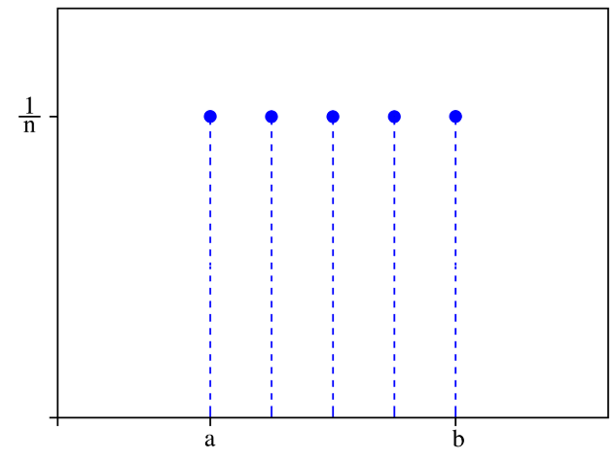
Равномерное дискретное распределение
от 0 до n:
от a до b:
датчик:
n = b - a
x = x + a
Int – целая часть (без округления)
Например, для x из {1, 2, .., n} используется формула:

Slide 10
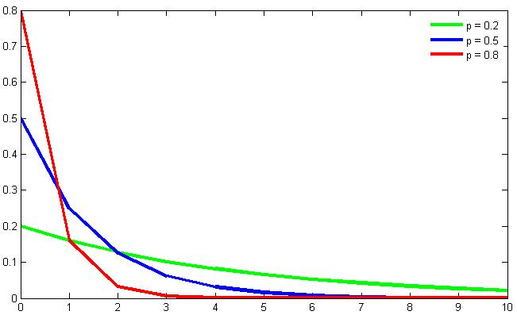
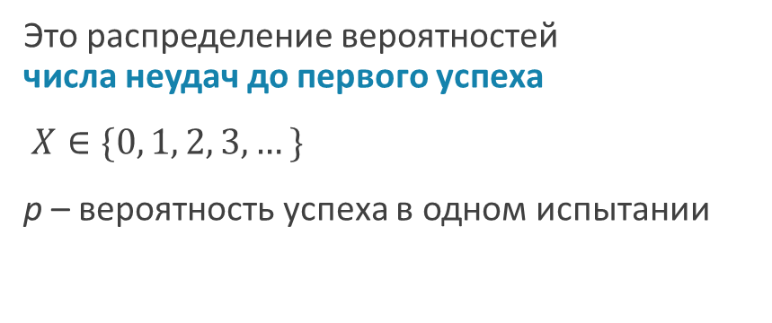
Геометрическое распределение
Это распределение вероятностей числа неудач до первого успеха
$X∈\{0, 1, 2, 3,…\}$
p – вероятность успеха в одном испытании
Датчик:

Slide 11
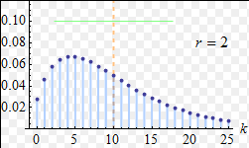
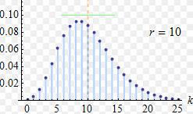
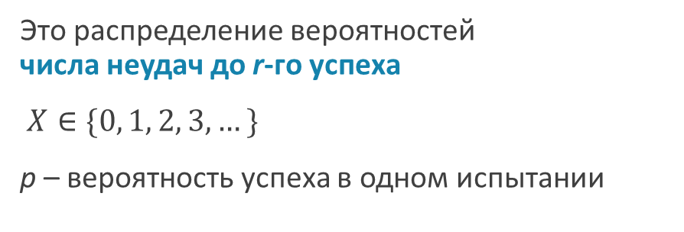
Отрицательное биномиальное распределение
Это распределение вероятностей числа неудач до r-го успеха
$X∈\{0, 1, 2, 3,…\}$
p – вероятность успеха в одном испытании
Датчик:

Slide 12
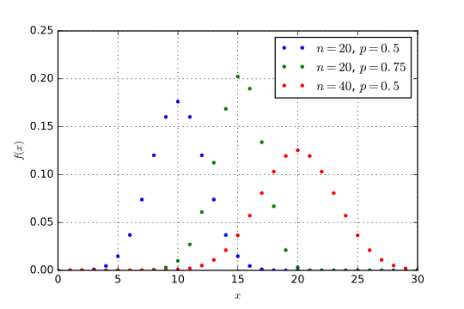
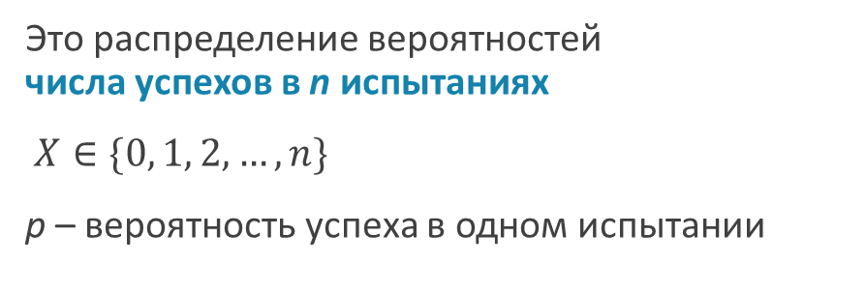
Биномиальное распределение
Это распределение вероятностей числа успехов в n испытаниях
$X∈\{0, 1, 2,…,n\}$
p – вероятность успеха в одном испытании
Датчик:
где
(ступенчатая функция Хевисайда)

Slide 13
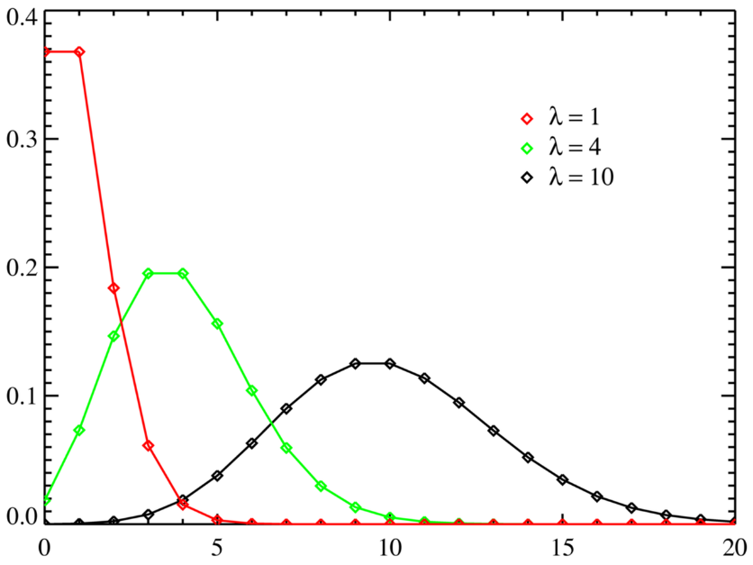
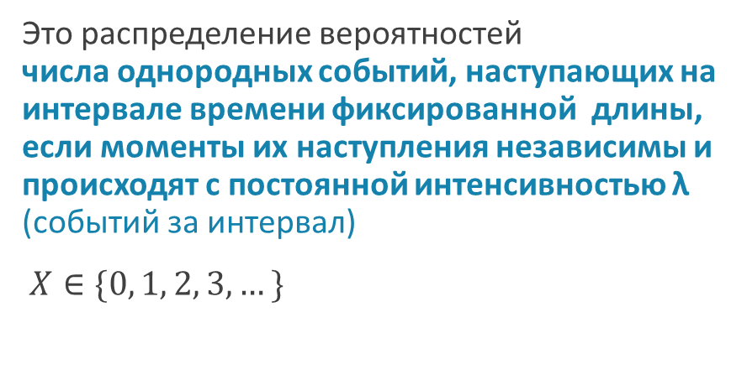
Распределение Пуассона
Это распределение вероятностей числа однородных событий, наступающих на интервале времени фиксированной длины, если моменты их наступления независимы и происходят с постоянной интенсивностью λ (событий за интервал)
$X∈\{0, 1, 2, 3,…\}$

Slide 14
Распределение Пуассона
Датчик:
no
yes

Slide 15
Статистическая обработка результатов для ДСВ с неограниченным числом значений
только для критерия хи-квадрат!
X:
Например (геометрическое распределение с параметром p=0.8):
“Эквивалентное” распределение:
0 | 1 | 2 | >2
0.8 | 0.16 | 0.032 | 0.008

